Slide 1
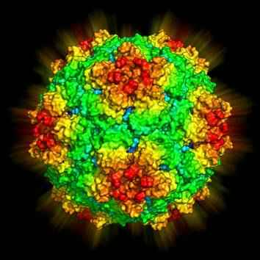
মাধ্যমিক জীব বিজ্ঞান
নবম শ্রেণি
T2 ভাইরাসের গঠন, জনন বৈশিষ্ট্য এবং গুরুত্ব
অধ্যায়ঃ ৬ (উদ্ভিদের শ্রেণিবিন্যাস)

Slide 2
শিখনফল
T2 ভাইরাসের গঠন বলতে পারবে।
ভাইরাসের চিহ্নিত চিত্র অংকন করতে পারবে।
ভাইরাসের বংশবৃদ্ধি সম্পর্কে ব্যাখ্যা করতে পারবে।
ভাইরাসের গুরুত্ব বলতে পারবে।

Slide 3
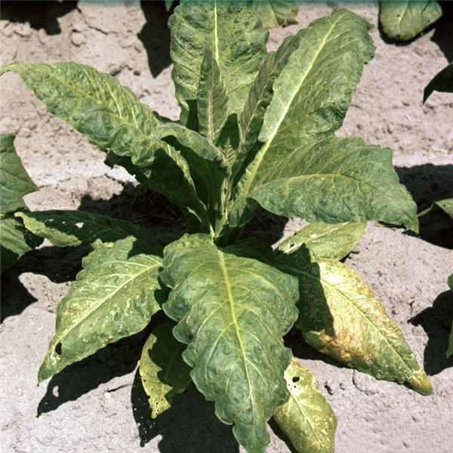
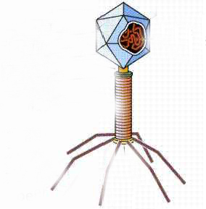
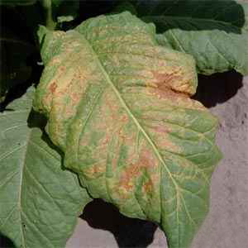
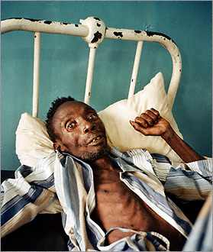

ছবিগুলোতে কী দেখা যাচ্ছে?
তামাকের মোজাইক ভাইরাস
HIV ভাইরাস

Slide 4
আজকের পাঠ
T2 ভাইরাসের

Slide 5

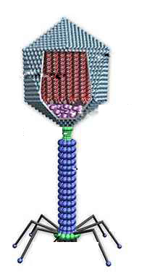
ভাইরাসের গঠন বৈশিষ্ট্য
মাথা
ডিএনএ
অকোষীয়
দুই অংশে বিভক্ত- মাথা ও লেজ
মাথা ষড়ভুজাকৃতির
লেজ দণ্ডাকৃতির
ডিএনএ থাকে
নিউক্লিয়াস ও সাইটোপ্লাজম নেই
বিপাকক্রিয়া হয় না
জড়বস্তুর ন্যায় আচরণ
কলার
ক্যাপাসিড
লেজ
স্পর্শক তন্তু
বেস প্লেট
স্পাইক
T2 ভাইরাস

Slide 6
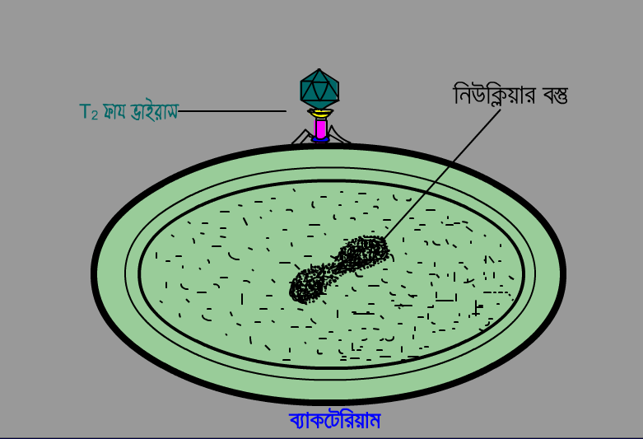
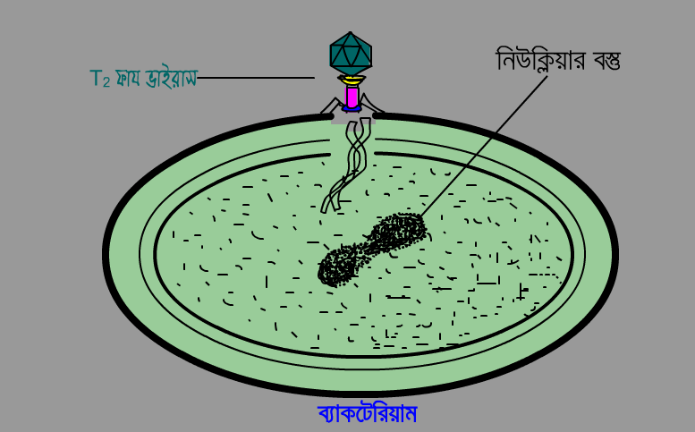
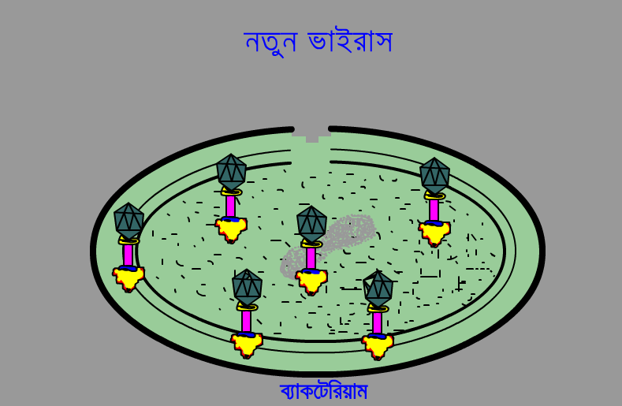
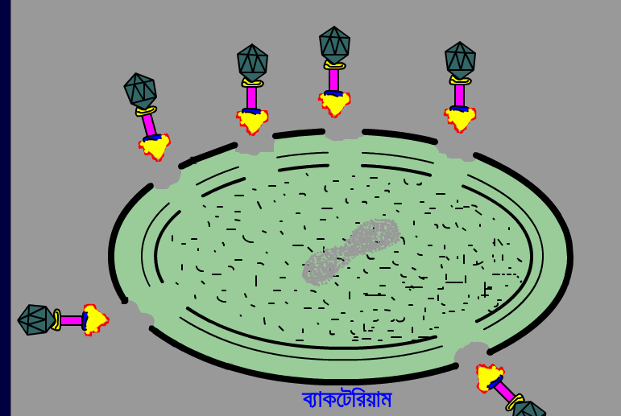
T2 ভাইরাসের জনন বৈশিষ্ট্য
ব্যাকটেরিয়া কোষকে আক্রমণ করে
ডিএনএ অংশটি কোষের ভেতর ঢুকিয়ে দে
ব্যাকটেরিয়ার ডিএনএ ধ্বংস করে
ব্যাকটেরিয়ার কোষপ্রাচীর নষ্ট করে

Slide 7
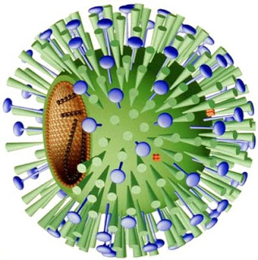
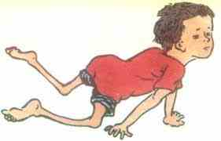


ভাইরাসের গুরুত্ব
পোলিও আক্রান্ত শিশু
তামাকের মোজাইক ভাইরাস
ইনফ্লুয়েঞ্জা ভাইরাস
TMV ভাইরাস
পোলিও মাইলিটিস ভাইরাস
HIV ভাইরাস

Slide 8
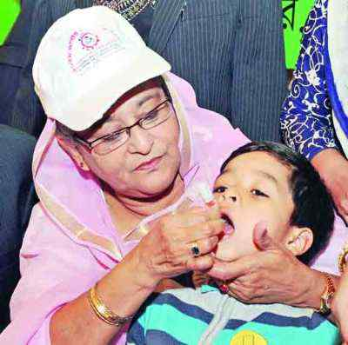
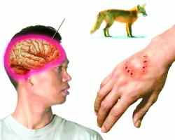
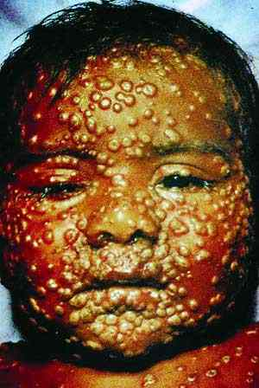

ভাইরাসের গুরুত্ব
পোলিও টিকা
জলাতঙ্ক টিকা
বসন্ত টিকা

Slide 9
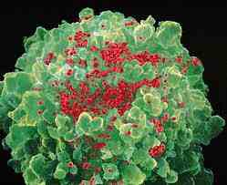
দলীয় কাজ
ভাইরাসকে জীব ও জড়ের যোগসূত্র বলে অভিহিত করা যায় কেন- দলীয় মতামত লিখ।

Slide 10
মূল্যায়ন
ভাইরাস কী?
ভাইরাসের চিহ্নিত চিত্র অংকন কর।
ভাইরাসের গঠন বৈশিষ্ট্য উল্লেখ কর।
ভাইরাসের জনন বৈশিষ্ট্য ব্যাখ্যা কর।

Slide 11
বাড়ির কাজ
জীবজগতের জন্য ভাইরাস যত না উপকারী তার চেয়ে বেশি অপকারী-এ উক্তিটির যথার্থতা মূল্যায়ন কর।

Slide 12
ধন্যবাদ

